Slide 1
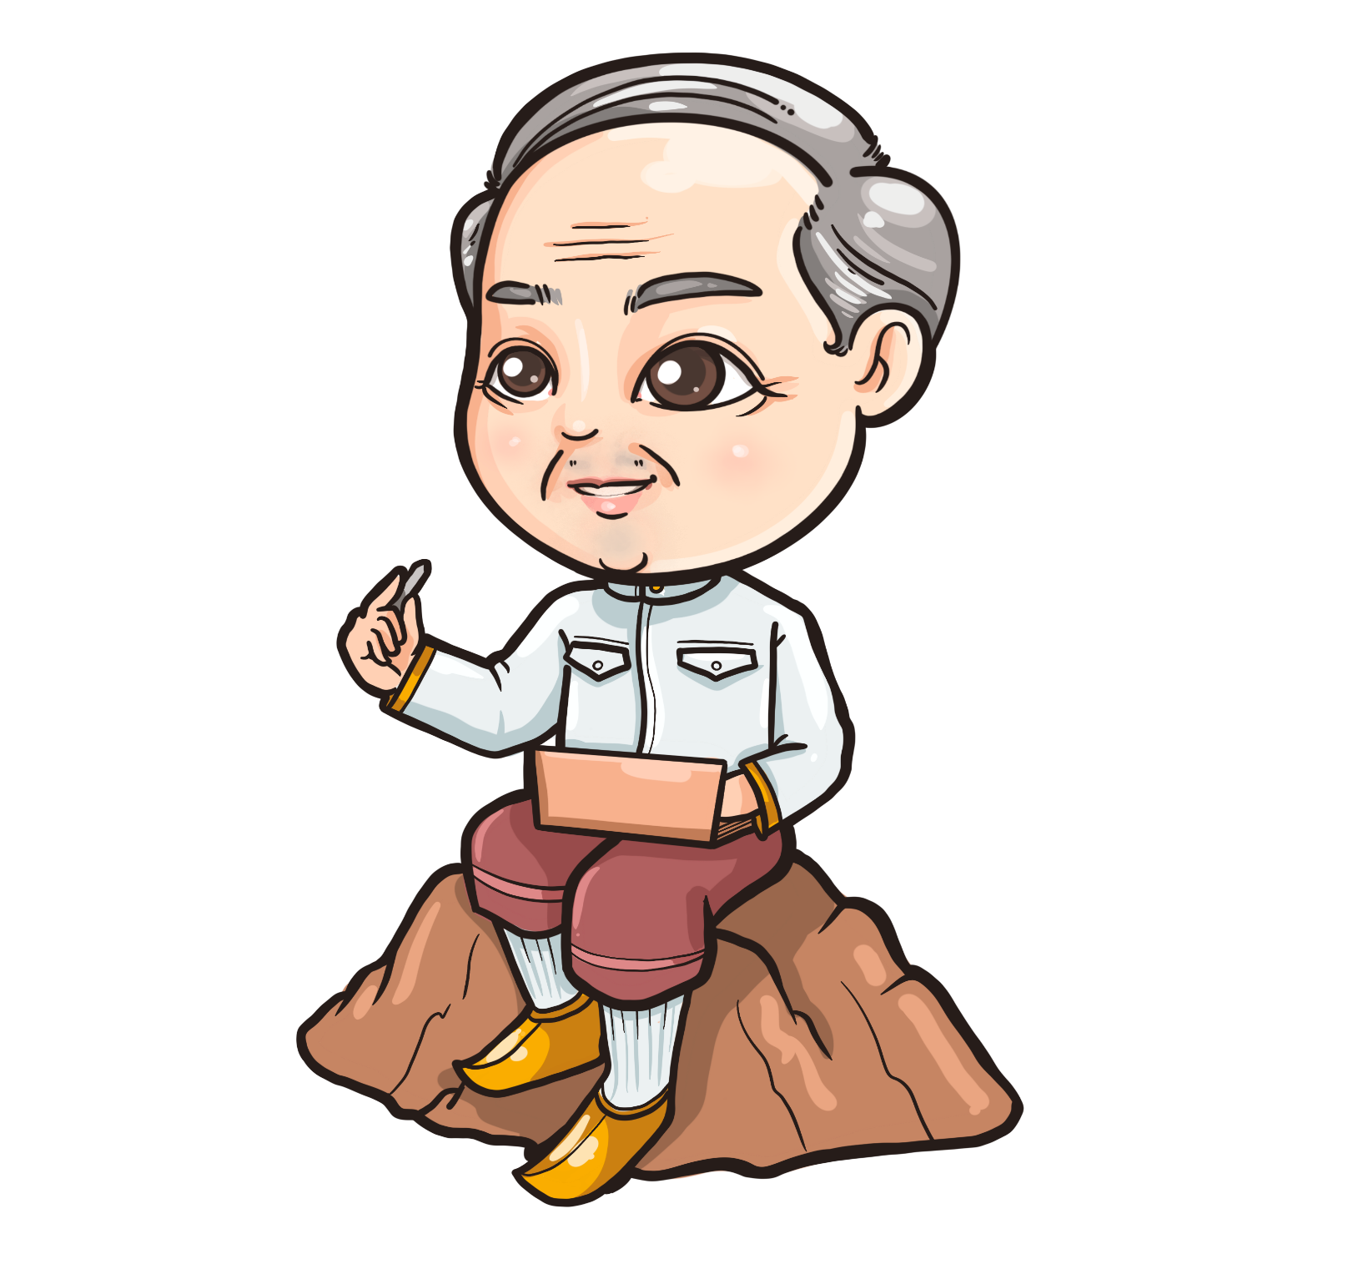
ลักษณะ
คำประพันธ์
ชนิดต่างๆ

Slide 2
ลักษณะคำประพันธ์ชนิดต่างๆ
คำประพันธ์ คือ ถ้อยคำที่ได้ร้อยกรอง หรือเรียบเรียงขึ้น โดยมีข้อบังคับ จำกัดคำ และวรรคตอน ให้รับสัมผัสกันอย่างไพเราะ ตามกฎเกณฑ์ ที่ได้วางไว้ในฉันทลักษณ์ จำแนกออกเป็น ๕ ชนิดใหญ่ๆ คือ โคลง ฉันท์ กาพย์ กลอน และร่าย
คำประพันธ์ที่ดี ประกอบด้วย ๓ ประการ คือ
๑.มีข้อความดี
๒.มีสัมผัสดี
๓.แต่งถูกต้องตามลักษณะบังคับ

Slide 3
กาพย์

Slide 4
กาพย์
กาพย์ คือคำประพันธ์ชนิดหนึ่งซึ่งมีกำหนดคณะ พยางค์ และสัมผัส มีลักษณะคล้ายกับฉันท์ แต่ไม่มีครุ ลหุ เหมือนกับฉันท์ และแต่งปนไปกับฉันท์ได้ จึงเรียกว่า คำฉันท์ด้วย
กาพย์ที่เป็นที่พบบ่อย คือ ๑. กาพย์ยานี ๑๑
๒. กาพย์ฉบัง ๑๖
๓. กาพย์สุรางคนางค์ ๒๘

Slide 5
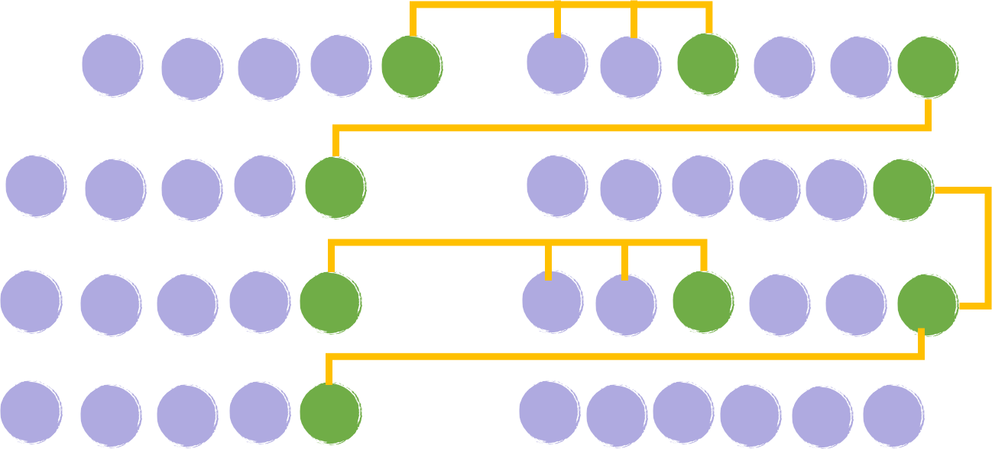
๑. กาพย์ยานี ๑๑
พยางค์ วรรคแรกมี ๕ คำ วรรคหลังมี ๖ คำ รวมเป็น ๑๑ คำ
สัมผัส คำสุดท้ายของวรรคที่ ๑ สัมผัสกับคำที่ ๑,๒ หรือ คำที่ ๓ ของวรรคที่ ๒ คำสุดท้ายของวรรคที่ ๒
สัมผัสกับคำสุดท้ายของวรรคที่ ๓ คำสุดท้ายของวรรคที่ ๔ สัมผัสกับคำสุดท้ายของวรรคที่ ๒ ของบทต่อไป

Slide 6
ตัวอย่างกาพย์ยานี ๑๑
ชื่อพระไชยสุริยา มีสุดามเหสี
ชื่อว่าสุมาลี อยู่บุรีไม่มีภัย
ข้าเฝ้าเหล่าเสนา มีกิริยาอัชฌาศัย
พ่อค้ามาแต่ไกล ได้อาศัยในพารา
(กาพย์พระไชยสุริยา)

Slide 7
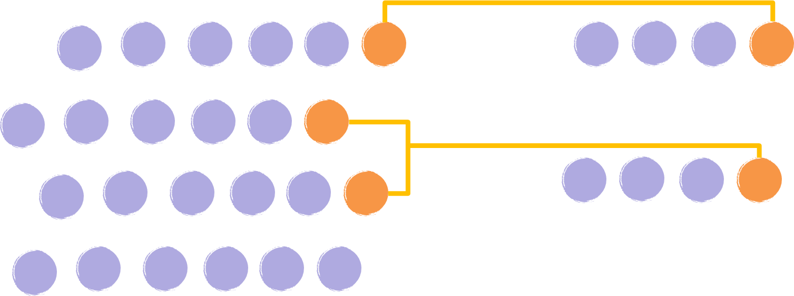
๒. กาพย์ฉบัง ๑๖
คำ บทหนึ่งมี ๓ วรรค คือ วรรคแรกมี ๖ คำ วรรคที่สอง มี ๔ คำ วรรคที่ ๓ (วรรคส่ง) มี ๖ คำ รวมทั้งหมด ๑๖ คำ สัมผัส ๑. คำสุดท้ายของวรรคแรกสัมผัสกับคำสุดท้ายของวรรคสอง ๒. คำสุดท้ายของวรรค ๓ สัมผัสกับคำสุดท้ายของวรรค ๑ ของบทถัดไป

Slide 8
ตัวอย่างกาพย์ฉบัง ๑๖
มีไม้ไทรใหญ่ใบหนา เข้าไปไสยา
เวลาพอค่ำรำไร
สกุณาอาลัยชีวี ลาปลาจรลี
สู่ที่ภูผาอาศัย
(กาพย์พระไชยสุริยา)

Slide 9
๓. กาพย์สุรางคนางค์ ๒๘
พยางค์ บทหนึ่งมี ๒๘ คำ แบ่งเป็น ๗ วรรค วรรคละ ๔ คำ ลักษณะ การส่งสัมผัสมี ๓ แบบ ดังนี้
สัมผัส บังคับเฉพาะสัมผัสระหว่างท้ายวรรคที่ ๑-๒, ท้ายวรรคที่ ๓ กับ ท้ายวรรคที่ ๕ - ๖ และสัมผัสระหว่างบท จากท้ายบทแรกไปยังท้าย วรรค ๓ ในบทต่อไป

Slide 10
ตัวอย่างกาพย์สุรางคนางค์ ๒๔
ขึ้นใหม่ในกน ก กา ว่าปน ระคนกันไป
เอ็นดูภูธร มานอนในไพร มณฑลต้นไทรแทน ไพชยนต์สถาน
(กาพย์พระไชยสุริยา)

Slide 11
กลอน

Slide 12
กลอน
กลอน เป็นลักษณะคำประพันธ์ไทยที่ฉันทลักษณ์ประกอบด้วยลักษณะบังคับ ๓ ประการคือ คณะ จำนวนคำ และสัมผัส ไม่มีบังคับเอกโทและครุลหุ เชื่อกันว่าเป็นคำประพันธ์ท้องถิ่นของไทยแถบภาคกลางและภาคใต้
กลอนที่พบบ่อย ได้แก่
กลอน ๔
กลอน ๖
กลอน ๘ (กลอนสุภาพ)

Slide 13
๑. กลอน ๔
พยางค์ กลอน ๔ แบบนี้ บทหนึ่งจะประกอบด้วย ๒ บาท บาทละ ๒ วรรค วรรคละ ๔ คำ
สัมผัส คำสุดท้ายวรรคหน้าสัมผัสกับคำที่สองของวรรคหลัง คำสุดท้ายวรรคที่ ๒ สัมผัสกับคำสุดท้ายวรรคที่ ๓
คำสุดท้ายวรรคที่ ๔ ของบทแรก สัมผัสกับคำสุดท้ายของ วรรคที่ ๒ ของบทถัดไป

Slide 14
ตัวอย่างกลอน ๔
จักกรีดจักกราย จักย้ายจักย่อง
ไม่เมินไม่มอง ไม่หมองไม่หมาง
งามเนื้องามนิ่ม งามยิ้มงามย่าง
ดูคิ้วดูคาง ดูปรางดูปรุง

Slide 15
๒. กลอน ๖
พยางค์ บทหนึ่งมี ๔ วรรค วรรคละ ๖ คำ สัมผัส คำสุดท้ายของวรรคที่ ๑ สัมผัสกับคำที่ ๒ ของวรรคที่ ๒
คำสุดท้ายของวรรคที่ ๒ สัมผัสกับคำสุดท้ายของวรรคที่ ๓
และสัมผัสกับคำที่ ๒ ของวรรคที่ ๔ คำสุดท้ายของวรรคที่ ๔
สัมผัสกับพยางค์สุดท้ายของวรรคที่ ๒ ของบทต่อไป

Slide 16
ตัวอย่างกลอน ๖
บุหลันวันเพ็ญเด่นฟ้า สิบห้าค่ำเยือนเดือนสาม
มาฆะบูชาสง่างาม อารามรุ่งรัตน์ชัชวาลย์
ระฆังหงั่งเหง่งเพลงพลิ้ว โพธิ์หวิวไหวรับขับขาน
สำเนียงเพียงมนต์ดลมาน ซาบซ่านสุขล้ำอำไพ

Slide 17
๓. กลอน๘ (กลอนสุภาพ)
พยางค์ บทหนึ่งมี ๔ วรรค วรรคละ ๗-๙ คำ สัมผัส คำสุดท้ายของวรรคที่ ๑ สัมผัสกับคำที่ ๒ ของวรรคที่ ๒
คำสุดท้ายของวรรคที่ ๒ สัมผัสกับคำสุดท้ายของวรรคที่ ๓
และสัมผัสกับคำที่ ๒ ของวรรคที่ ๔ คำสุดท้ายของวรรคที่ ๔
สัมผัสกับพยางค์สุดท้ายของวรรคที่ ๒ ของบทต่อไป

Slide 18
ตัวอย่างกลอน๘ (กลอนสุภาพ)
แล้วสอนว่าอย่าไว้ใจมนุษย์ มันแสนสุดลึกล้ำเหลือกำหนด
ถึงเถาวัลย์พันเกี่ยวที่เลี้ยวลด ก็ไม่คดเหมือนหนึ่งในน้ำใจคน
มนุษย์นี้ที่รักอยู่สองสถาน บิดามารดารักมักเป็นผล
ที่พึ่งหนึ่งพึ่งได้แต่กายตน เกิดเป็นคนคิดเห็นจึงเจรจา
(พระอภัยมณี)

Slide 19
โคลง

Slide 20
โคลง
โคลง เป็นคำประพันธ์ที่บังคับวรรณยุกต์ คือ เอก โท และบังคับสัมผัส มีหลักฐานอันควรเชื่อว่าเป็นคำประพันธ์พื้นเมืองไทยทางเหนือและอีสานก่อนจะแพร่หลายมายังภาคกลาง
โคลงที่พบบ่อย ได้แก่
โคลงสองสุภาพ
โคลงสามสุภาพ
โคลงสี่สุภาพ

Slide 21
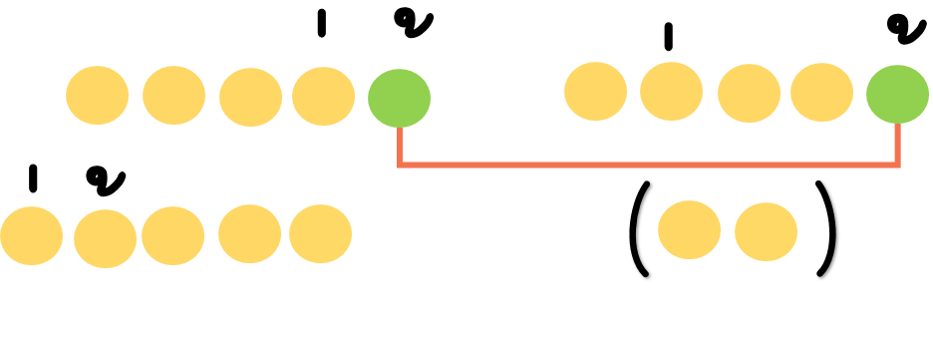
๑. โคลงสองสุภาพ
พยางค์ กำหนดบทหนึ่งมี ๑ บาทกับ ๑ วรรค รวม ๑๔ คำ
เพิ่มคำสร้อยได้ ๒ คำ
สัมผัส คำสุดท้ายของวรรคที่ ๑ ส่งไปยังคำสุดท้ายของวรรคที่ ๒ คำสุดท้ายของวรรคที่ ๓ ส่งต่อไปยังคำที่ ๑,๒ หรือ ๓ ของ บทที่จะแต่งต่อไป

Slide 22
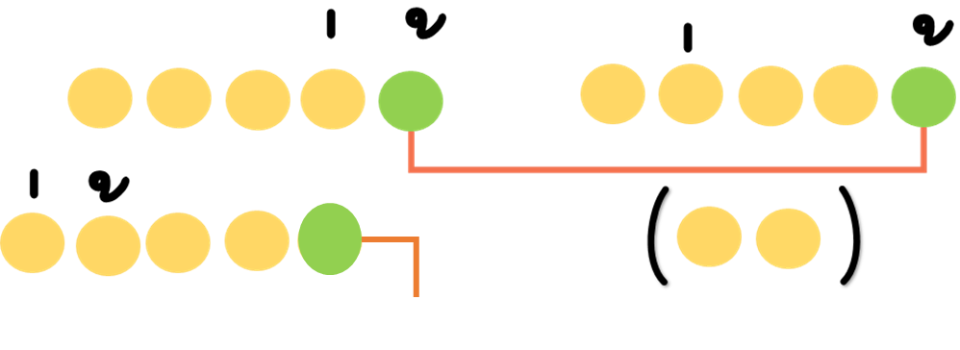
ตัวอย่างโคลงสองสุภาพ
โคลงสองของเก่าแท้ จัก บ่ มีใครแก้ แต่งแต้มตามตรอง

Slide 23
๒. โคลงสามสุภาพ
พยางค์ บทหนึ่งมี ๒ บาท บาทละ ๒ วรรค จำนวนบาทแรกมี ๑๐ คำ
บาทที่ ๒ มี ๙ คำ รวมเป็น ๑๙ คำ และมีสร้อยได้ ๒ คำ
สัมผัส วรรคแรกไม่มีข้อบังคับใด ๆ เพียงบังคับคำสัมผัสให้ตรงกัน คือ ถ้าส่งไปด้วยคำที่มีวรรณยุกต์ ต้องรับด้วยคำที่มีวรรณยุกต์ที่ตรงกัน
ถ้าส่งด้วยคำไม่มีวรรณยุกต์ ก็รับด้วยคำไม่มีวรรณยุกต์
และคำสุดท้ายของวรรคที่ ๔ ส่งสัมผัสไปยังคำที่ ๑,๒ หรือ ๓
ของบทที่จะแต่งต่อไป

Slide 24
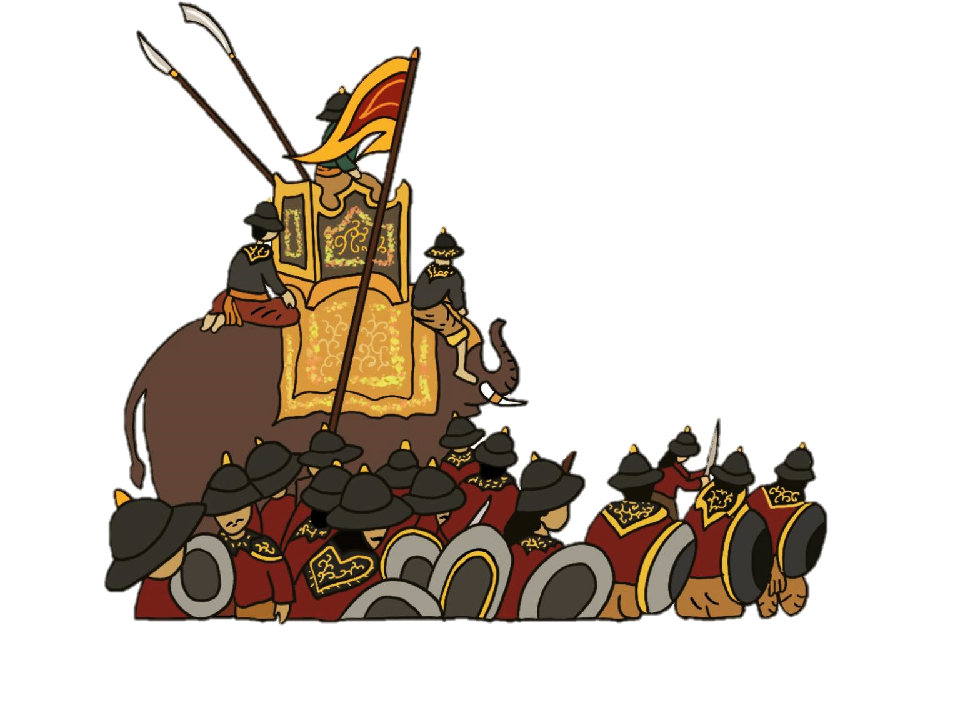
ตัวอย่างโคลงสามสุภาพ
หมายละเลิงใจอาจ ประมาทประมาณหมิ่นหมั้น
เบาเร่งเบาเชิงชั้น .... ชื่นหน้ามาสรลม สรลอนนา ฯ
(ลิลิตตะเลงพ่าย)

Slide 25
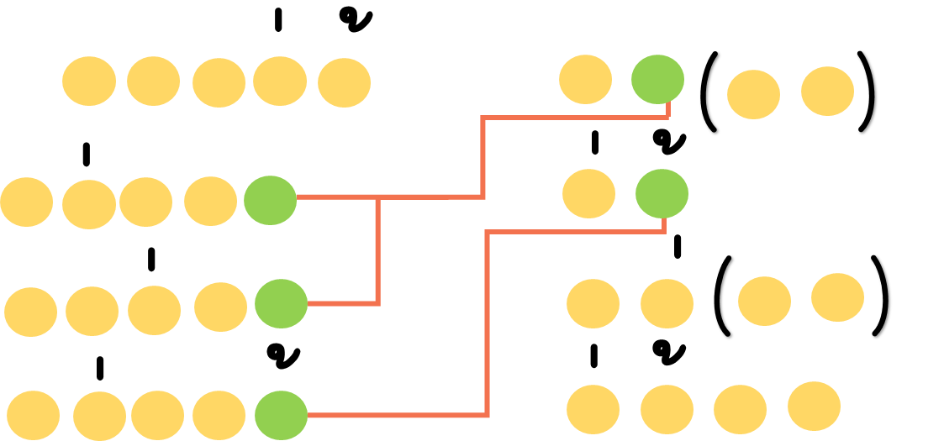
๓. โคลงสี่สุภาพ
พยางค์ บทหนึ่งมี ๔ บรรทัด มีตำแหน่งสัมผัสตามเส้นโยง
สัมผัส บังคับรูปวรรณยุกต์ เอก ๗ โท ๔ ตามตำแหน่งในแผนผัง

Slide 26
ตัวอย่างโคลงสี่สุภาพ
เสียงลือเสียงเล่าอ้าง อันใด พี่เอย
เสียงย่อมยอยศใคร ทั่วหล้า
สองเขือพี่หลับใหล ลืมตื่น ฤาพี่
สองพี่คิดเองอ้า อย่าได้ถามเผือ
(ลิลิตพระลอ)

Slide 27
ฉันท์

Slide 28
ฉันท์
ฉันท์ เป็นลักษณ์หนึ่งของการประพันธ์ประเภทร้อยกรองในวรรณคดีไทยที่บังคับเสียงหนัก - เบาของพยางค์ ที่เรียกว่า ครุ - ลหุ ฉันท์ในภาษาไทยรับแบบมาจากประเทศอินเดีย ตำราฉันท์ที่เก่าแก่ที่สุดของอินเดียเป็นภาษาสันสกฤต คือ ปิงคลฉันทศาสตร์ ชนิดของฉันท์มีมากถึง ๑๐๘ ชนิด
แต่ที่พบบ่อยมี ดังนี้
ฉันท์ที่พบบ่อย ได้แก่
อินทรวิเชียรฉันท์ ๑๑
วิชชุมมาลาฉันท์ ๘
มาณวกฉันท์ ๘
วสันตดิลกฉันท์ ๑๔

Slide 29
ครุ-ลหุ บังคับของฉันท์
ครุ หมายถึง พยางค์เสียงหนัก
พยางค์ที่มีมาตราตัวสะกดในทุกมาตรา
พยางค์ที่ประสมด้วยสระเสียงยาวเท่านั้น ไม่มีตัวสะกดก็ได้
๓. พยางค์ที่ประสมด้วย อำ ไอ ใอ เอา
ลหุ หมายถึง พยางค์ที่ออกเสียงเบา
๑. พยางค์ที่ไม่มีเสียงพยัญชนะสะกด
๒. พยางค์ที่ประสมด้วยสระเสียงสั้นเท่านั้น เช่น แพะ แกะ นะ ๓. รวมถึง บ่ ณ ธ ก็ เพราะเป็นพยางค์ที่ออกเสียงสั้นและไม่มี เสียงพยัญชนะสะกด

Slide 30
๑. อินทรวิเชียรฉันท์ ๑๑
อินทรวิเชียรฉันท์ มีความหมายว่า "ฉันท์ที่มีลีลาดุจสายฟ้าของพระอินทร์" เป็นฉันท์ที่นิยมแต่งกันมากที่สุด
หนึ่งบทมี ๒ บาท บาทละ ๑๑ พยางค์ แบ่งเป็น ๒ วรรค วรรคแรก ๕ พยางค์ วรรคหลัง ๖ พยางค์ ส่งสัมผัสแบบกาพย์

Slide 31
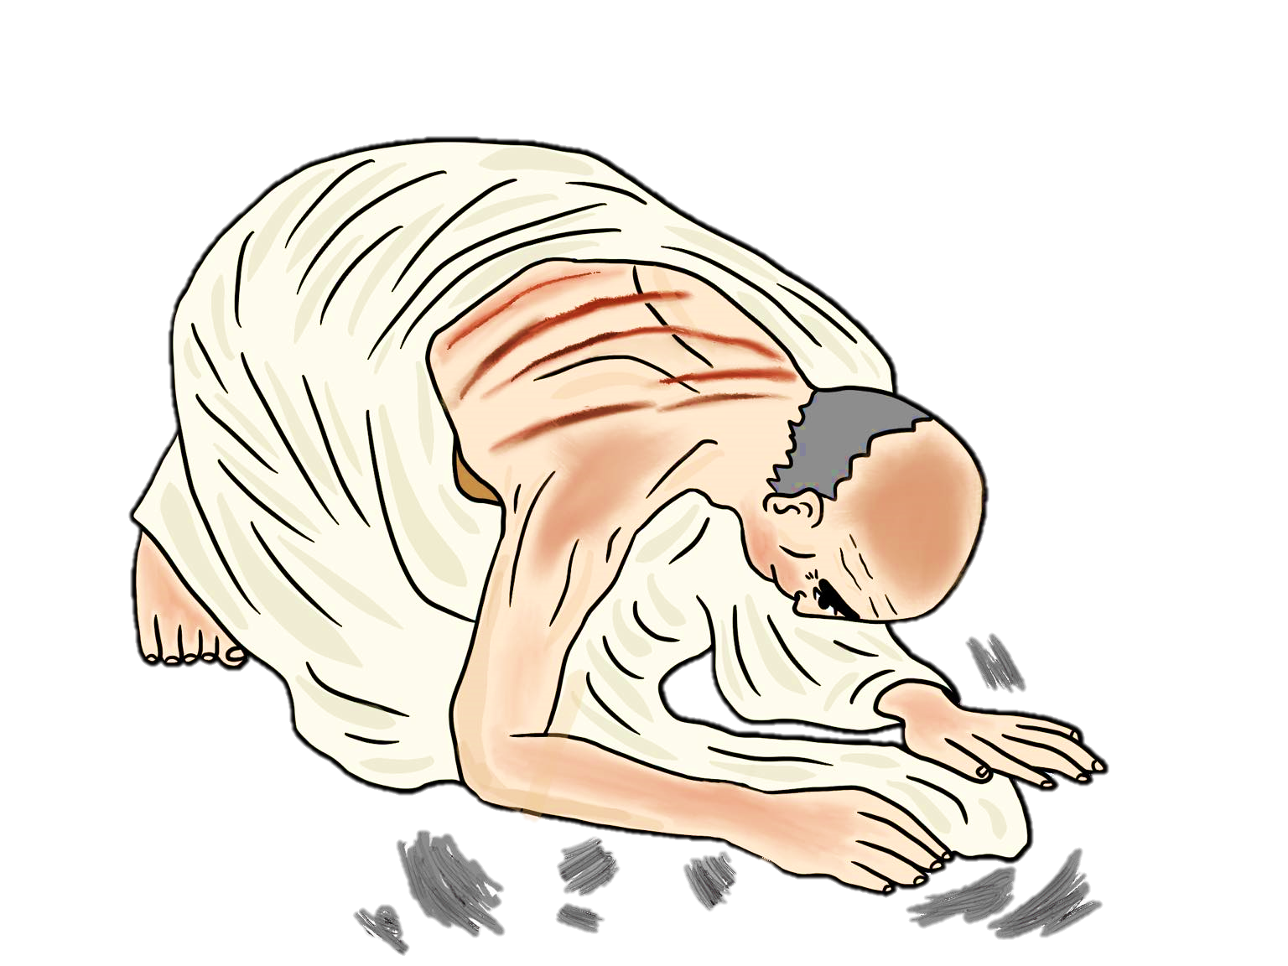
ตัวอย่างอินทรวิเชียรฉันท์ ๑๑
พวกราชมัลโดย พลโบยมืใช่เบา
สุดหัตถแห่งเขา ขณะหวดสิพึงกลัว
บงเนื้อก็เนื้อเต้น พิศเส้นสรีระรัว
ทั่วร่างและทั้งตัว ก็ระริกระรัวไหล
(สามัคคีเภทคำฉันท์)

Slide 32
๒. วิชชุมมาลาฉันท์ ๘
วิชชุมมาลาฉันท์ มีความหมายว่า "ระเบียบแห่งสายฟ้า"
ประกอบด้วยครุล้วน จึงใช้บรรยายความอย่างธรรมดา
หนึ่งบทมี ๔ บาท บาทละ ๘ พยางค์ แบ่งเป็น ๒ วรรค วรรคละ ๔ พยางค์ ส่งสัมผัสแบบกลอน

Slide 33
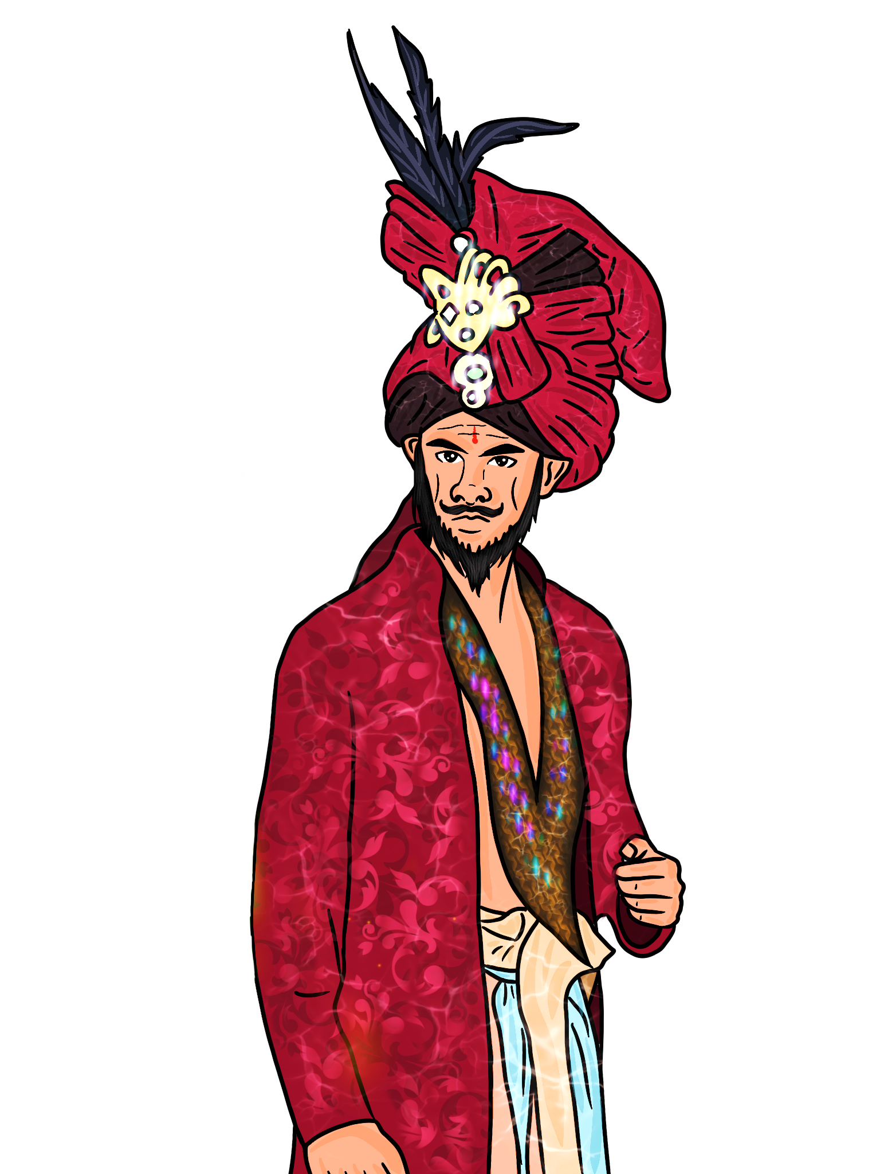
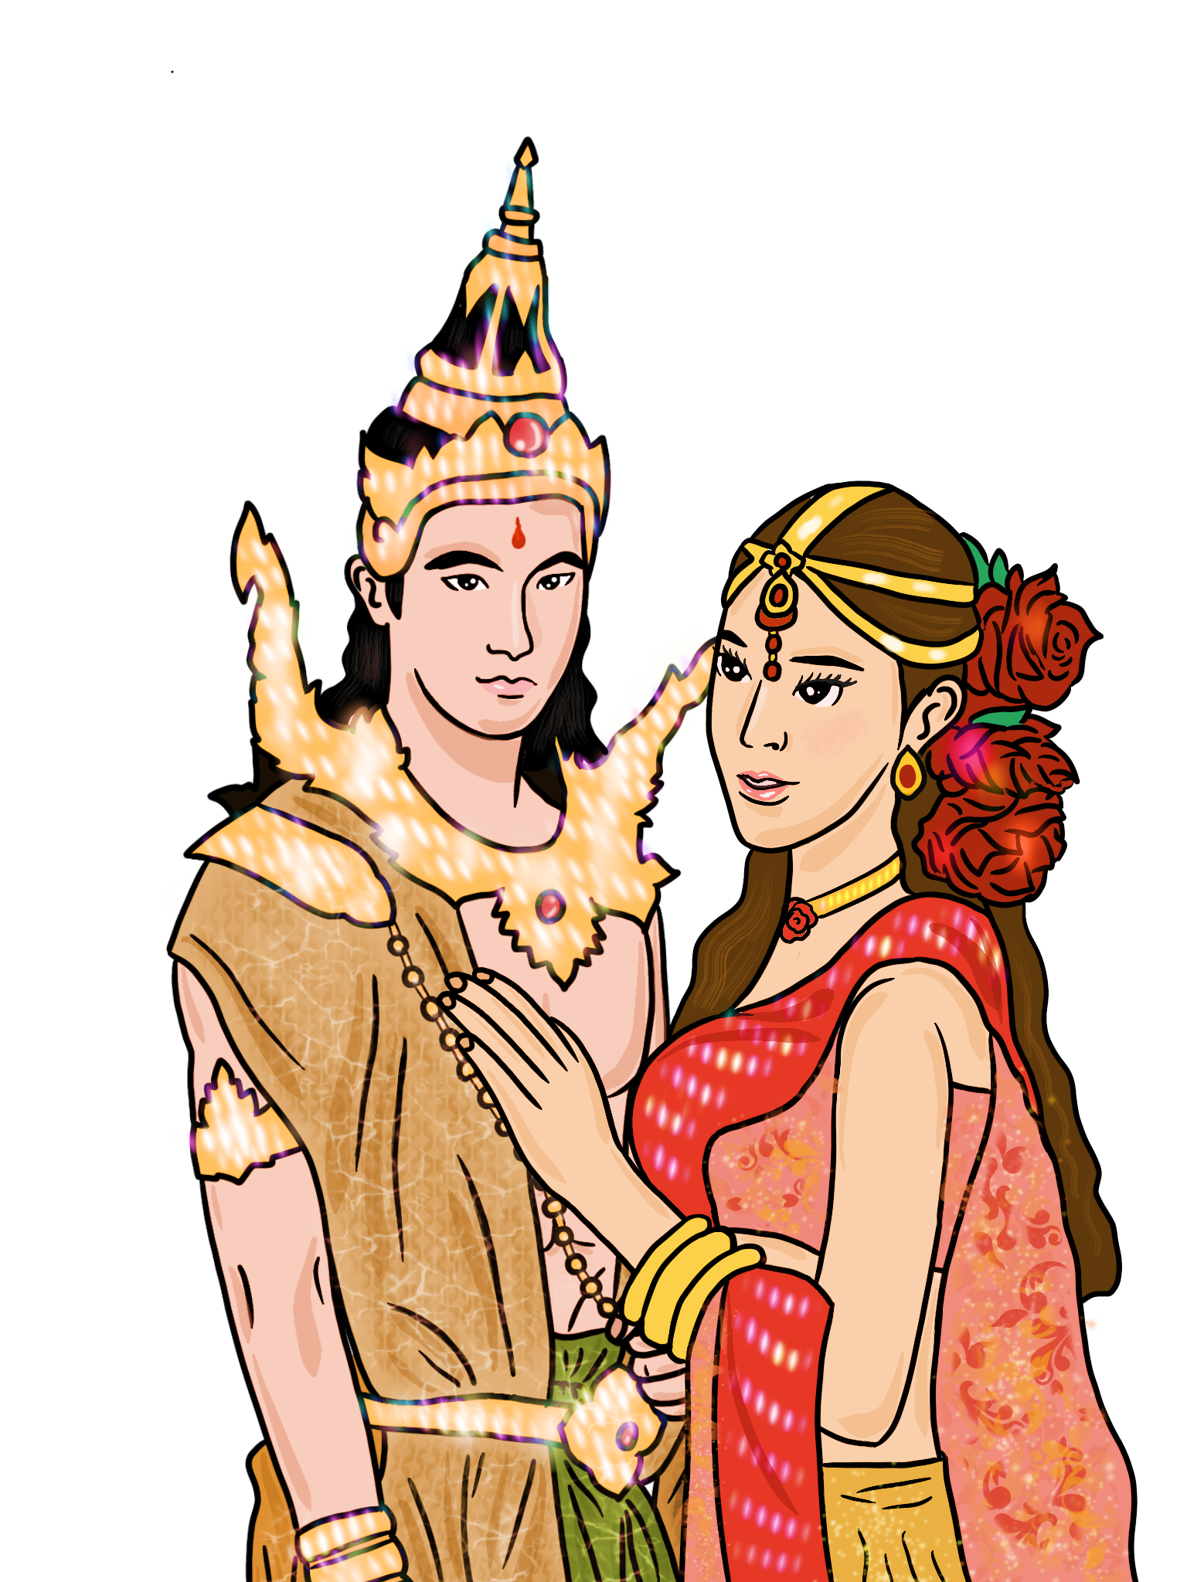
ตัวอย่างวิชชุมมาลาฉันท์ ๘
โฉมยงอย่าขัด รีบรัดมาเถิด
ขืนขัดคงเกิด ในทรวงเร่าร้อน
มาเร็วบัดนี้ รีบลีลาจร
มาเร็วบังอร ฃ้าเรียกนางมา
(มัทนะพาธา)

Slide 34
๓. มาณวกฉันท์ ๘
มาณวกฉันท์ มีความหมายว่า "ประดุจเด็กหนุ่ม" ใช้แต่งบรรยายความที่รวดเร็ว
หนึ่งบทมี ๔ บาท บาทละ ๘ พยางค์ แบ่งเป็น ๒ วรรค วรรคละ ๔ คำ ส่งสัมผัสแบบกลอน

Slide 35
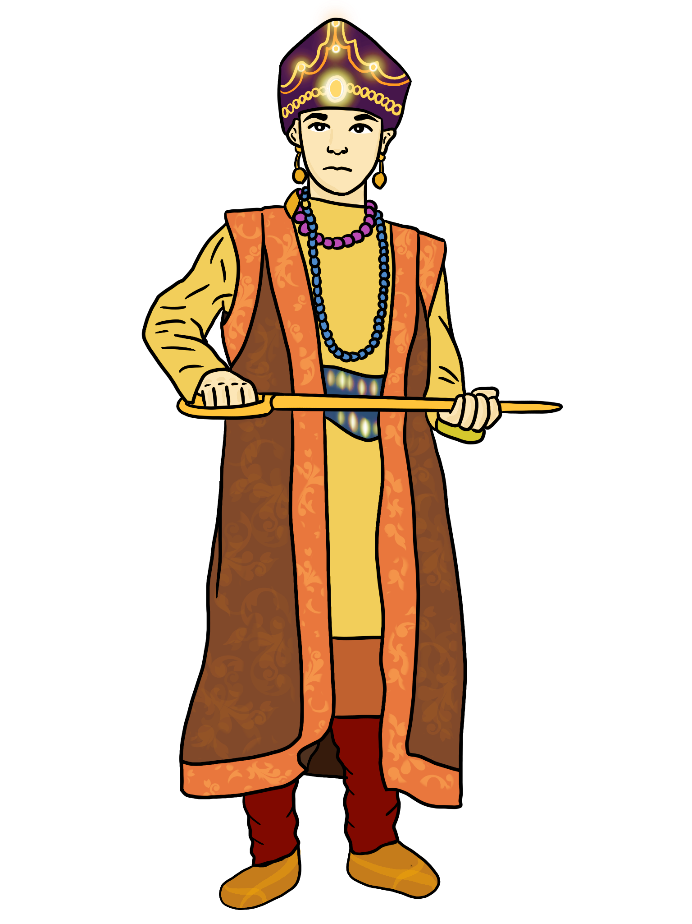
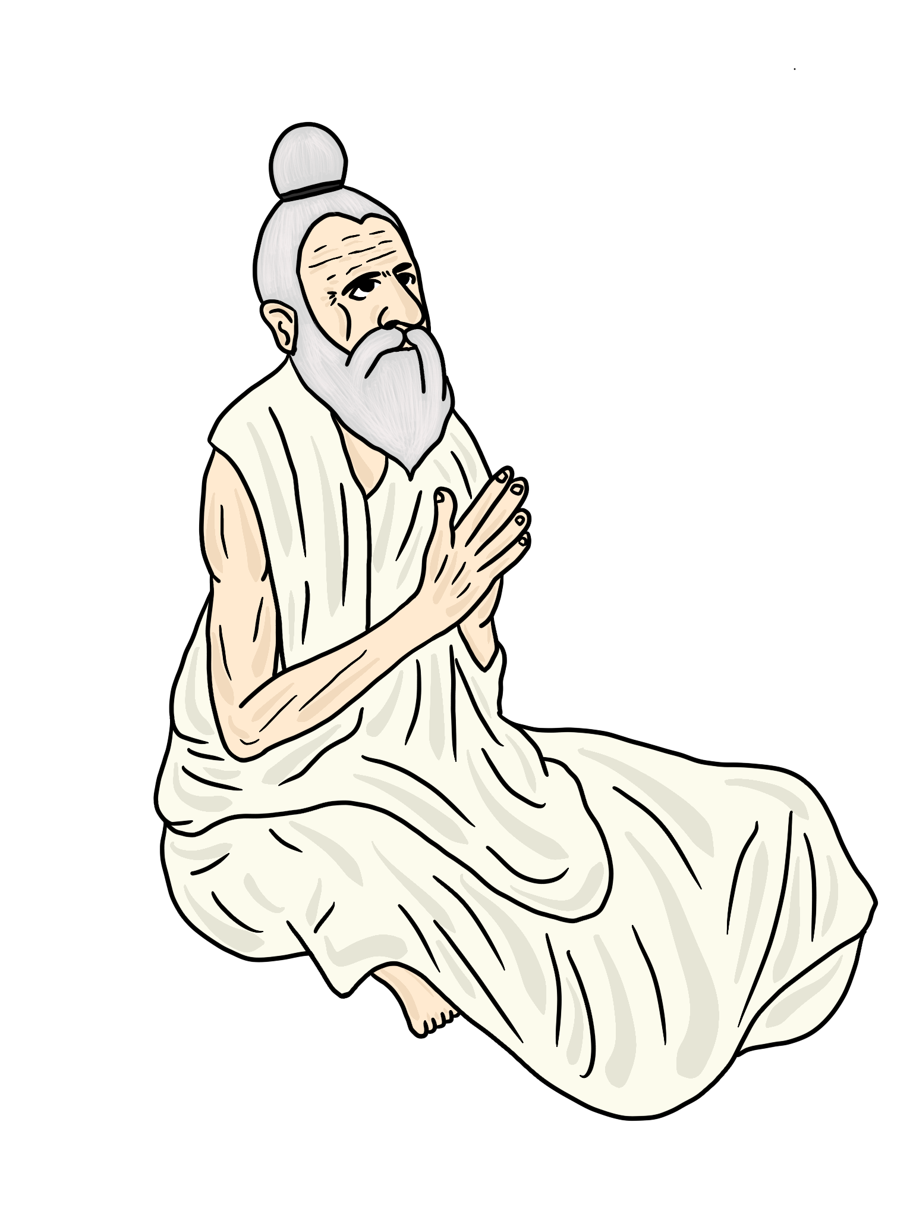
ตัวอย่างมาณวกฉันท์ ๘
ล่วงลุประมาณ กาลอนุกรม
หนึ่งณนิยม ท่านทวิชงค์
เมื่อจะประสิทธิ์ วิทยะยง
เชิญวรองค์ เอกกุมาร
(สามัคคีเภทคำฉันท์)

Slide 36
๔. วสันตดิลกฉันท์ ๑๔
วสันตดิลกฉันท์ มีความหมายว่า "ฉันท์ที่มีลีลาดังจอมเมฆในฤดูใบไม้ผลิ (ฤดูฝน)" อ่านแล้วฟังได้รื่นหู รู้สึกซาบซึ้งจับใจ มักใช้แต่งชมความงาม และสดุดีความรักหรือของสูง
หนึ่งบทมี ๒ บาท บาทละ ๑๔ พยางค์ แบ่งเป็น ๒ วรรค วรรคแรก ๘ พยางค์ วรรคหลัง ๖ พยางค์

Slide 37
ตัวอย่างวสันตดิลกฉันท์ ๑๔
แสงดาววะวาวระกะวะวับ ดุจะดับบเดนดวง
แขลับก็กลับพิภพรสรวง มิสรพรึบพะพราวเพรา
เคยเห็น ณ เพ็ญพระรศมี รชนีถนัดเนา
เหนือนั่นแน่ะจะสละเงา กลเงินอร่ามงาม

Slide 38
ร่าย

Slide 39
ร่าย
ร่าย คือ คำประพันธ์ประเภทร้อยกรองแบบหนึ่ง มีฉันทลักษณ์น้อยกว่าร้อยกรองประเภทอื่น ถ้าพิจารณาให้ดีจะพบว่าร่ายมีลักษณะใกล้เคียงกับคำประพันธ์ประเภทร้อยแก้วมาก เพียงแต่กำหนดที่คล้องจองและบังคับวรรณยุกต์ในบางแห่ง
ร่ายที่พบบ่อย ได้แก่
ร่ายยาว
ร่ายโบราณ
ร่ายดั้น
ร่ายสุภาพ

Slide 40
๑. ร่ายยาว
ร่ายยาว คือ ร่ายที่ไม่กำหนดจำนวนคำในวรรคหนึ่ง ๆ แต่ละวรรคจึงอาจมีคำน้อยมากแตกต่างกันไป การสัมผัส คำสุดท้ายของวรรคหน้าสัมผัสกับคำหนึ่งคำใดในวรรคถัดไป จะแต่งสั้นยาวเท่าไรเมื่อจบนิยมลงท้ายด้วยคำว่า แล้วแล นั้นแล นี้เถิด โน้นเถิด ฉะนี้ ฉะนั้น ฯลฯ เป็นต้น

Slide 41
ตัวอย่างร่ายยาว

Slide 42
๒. ร่ายโบราณ
ร่ายโบราณ คือ ร่ายที่กำหนดให้วรรคหนึ่งมีคำ ๕ คำ หรือมากกว่า การสัมผัส คำสุดท้ายของวรรคหน้าสัมผัสกับคำที่ ๑ ๒ หรือ ๓ คำใดคำหนึ่งของวรรคถัดไป และกำหนดว่า หากส่งด้วยคำเอกต้องสัมผัสด้วยคำเอก คำโทก็ด้วยคำโท คำตายก็ด้วยคำตาย ในการจบบท ห้ามไม่ให้ใช้คำที่มีรูปวรรณยุกต์ประสมอยู่เป็นคำจบบท

Slide 43
ตัวอย่างร่ายโบราณ
ช้างพะช้างชนกัน ม้าผกผันคลุกเคล้า เข้ารุกรวนทวนแทง รแรงเร่งมาหนา ถึงพิมพิสารครราช พระบาทขาดคอช้าง ขุนพลคว้างขวางรบ กันพระศพกษัตริย์ หนีเมื้อเมืองท่านไท้ ครั้นพระศพเข้าได้ ลั่นเขื่อนให้หับทวาร ท่านนา
(ลิลิตพระลอ)

Slide 44
๓. ร่ายดั้น
ร่ายดั้น คือ ร่ายที่กำหนดคำในวรรคและการสัมผัสเหมือนร่ายโบราณแต่ไม่เคร่งเรื่องการรับสัมผัสระหว่างชนิดคำ คือ คำเอกไม่จำเป็นต้องรับด้วยคำเอก เป็นต้น ส่วนการจบบท ใช้บาทที่สามและสี่ของโคลงดั้นมาปิดท้ายบท และอาจแต่งให้มีคำสร้อยสลับวรรคก็ได้

Slide 45
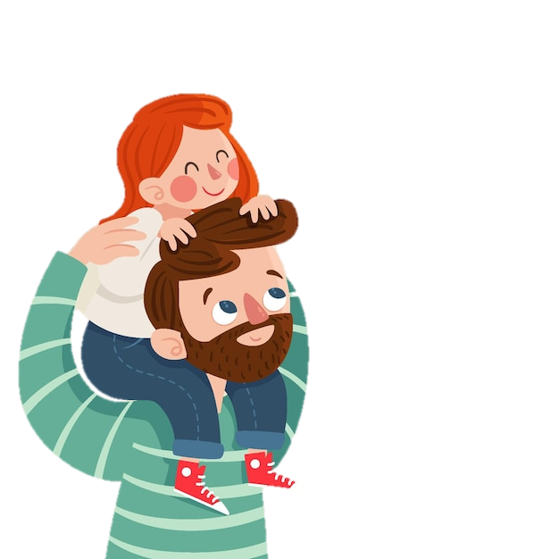
ตัวอย่างร่ายดั้น
ศรีสุนทรประฌาม งามด้วยเบญจพิธ องค์ประดิษฐ์อุตดม อัญขยมประจงถวาย พร้อมด้วยกายวาจาจิต...มวลมารพ่ายแพ้สูญ สิ้นเสร็จ ทรงพระคุณล้ำล้น เลิศครู
ลิลิตดั้นมาตาปิตุคุณคาถาบรรยาย

Slide 46
๔. ร่ายสุภาพ
ร่ายสุภาพ คือ ร่ายที่กำหนดคำในวรรคและการสัมผัสเหมือนร่ายดั้นทุกประการ ส่วนการจบบท ใช้โคลงสองสุภาพจบ และนิยมมีคำสร้อยปิดท้ายด้วย และอาจแต่งให้มีคำสร้อยสลับวรรคก็ได้

Slide 47
ตัวอย่างร่ายสุภาพ
สรวมสวัสดิวิชัย เกริกกรุงไกรเกรียงยศ เกียรติปรากฏขจรขจาย สบายทั่วแหล่งหล้า ฝนฟ้าฉ่ำชุ่มชล ไพศรพณ์ผลพูนเพิ่ม เหิมใจราษฎร์บำเทิง...ประเทศสยามชื่นช้อย ทุกข์ขุกเข็ญใหญ่น้อย นาศไร้แรงเกษม โสตเทอญ
ลิลิตนิทราชาคริต

